Slide 1
স্বাগতম

Slide 2
পরিচিতি
শ্রেণীঃ ix-x
বিষয়ঃ পদার্থ বিজ্ঞান
অধ্যায়ঃ চতুর্থ(কাজ,ক্ষমতা ও শক্তি)
সময়ঃ৪০ মিনিট
মোঃ জাহাংগীর হোসেন
সহকারী প্রধান শিক্ষক
সি. জে. এম হাই স্কুল
্মোহরা,চান্দগাঁও, চট্রগ্রাম।
মোবাঃ০১৯১৩১৬৪৩০৭
ই-মেইলঃmdjahangirhoss ain6160@gmail.com

Slide 3
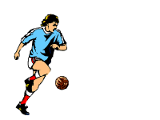
ছবিগুলো লক্ষ্য করঃ
ফুটবলে কী প্রয়োগ করা হচ্ছে?
বল
সরণ
ফুটবলটি দূরে সরে যাচ্ছে
বল
×
সরণ
=
কাজ

Slide 4
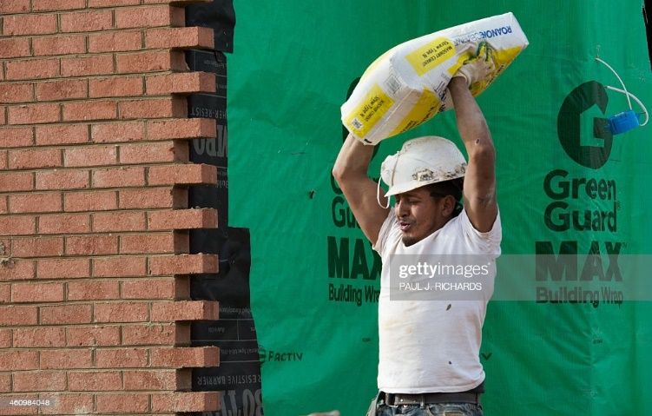
আজকের পাঠ
শক্তি
লোকাটির কাজ করার সামর্থ্য আছে

Slide 5
শিখনফল
এই পাঠ থেকে শিক্ষার্থীরা-
১। শক্তি ব্যাখ্যা করতে পারবে।
২। কাজ ও শক্তির সম্পর্ক ব্যাখ্যা করতে পারবে।
৩। গতিশক্তি ও বিভব শক্তি বর্ণনা করতে পারবে।
৪। শক্তির প্রধান উৎসসমূহ বর্ণনা করতে পারবে।
৫। শক্তির পরিমান নির্ণয় করতে পারবে।

Slide 6
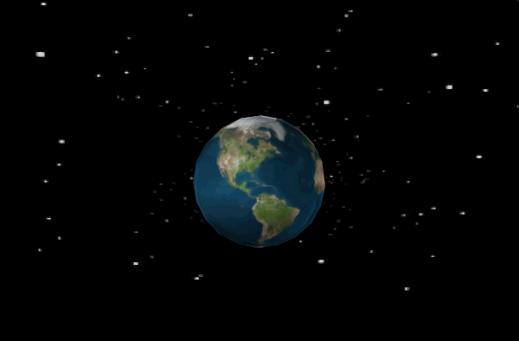
শক্তি আছে বলেই জগৎ গতিশীল

Slide 7
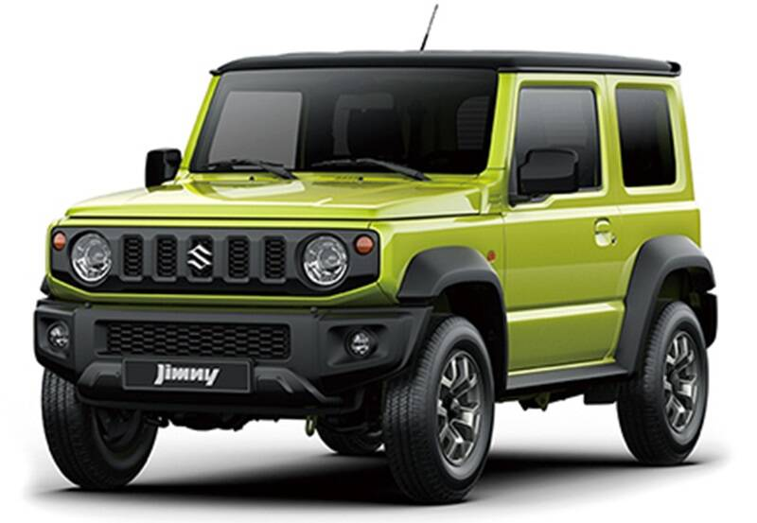
প্রত্যেক সচল বস্তুই গতিশক্তি সম্পন্ন
গতিশক্তি = ¼ × ভর × বেগ ²

Slide 8
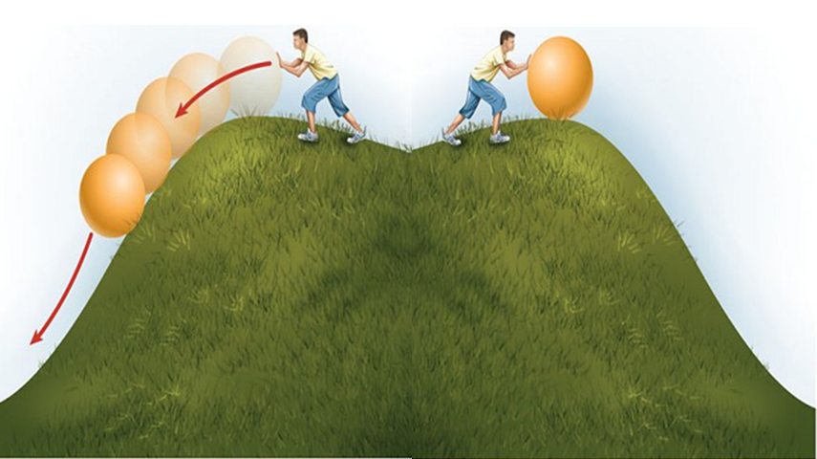
ভর
ভর
উচ্চতা
উচ্চতা
অভিকর্ষজ ত্বরণ
স্বাভাবিক অবস্থা পরিবর্তন হলে বস্তু বিভব শক্তি লাভ করে
বিভব শক্তি = বস্তুর ভর × অভিকর্ষজ ত্বরণ × উচ্চতা

Slide 9
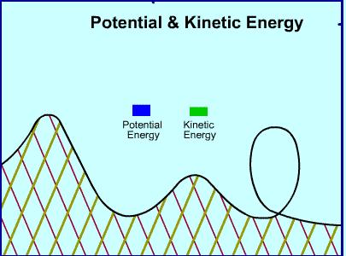
বিভব শক্তি ও গতিশক্তি

Slide 10
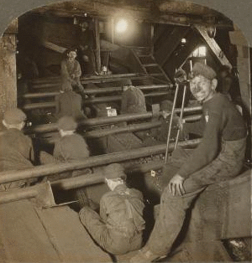
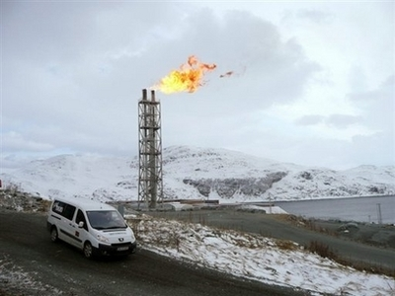
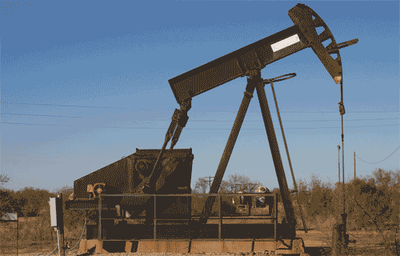
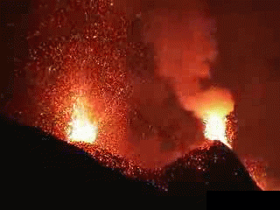
শক্তির প্রধান উৎস
কয়লা
প্রাকৃতিক গ্যাস
খনিজ তেল
আগ্নেয় গিরি

Slide 11
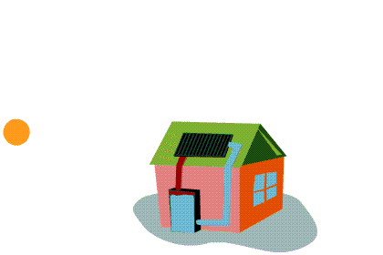
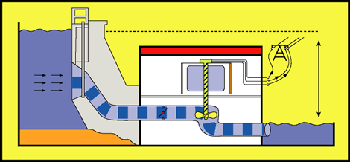
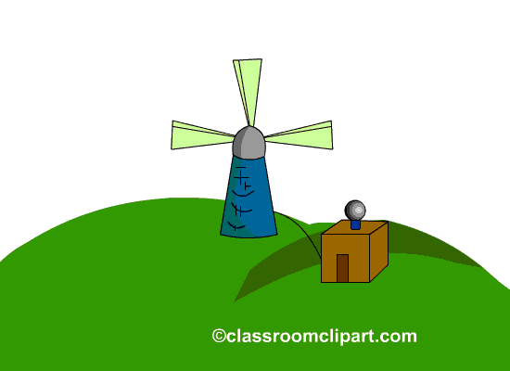
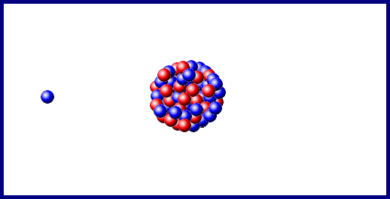
বায়ু শক্তি

Slide 12
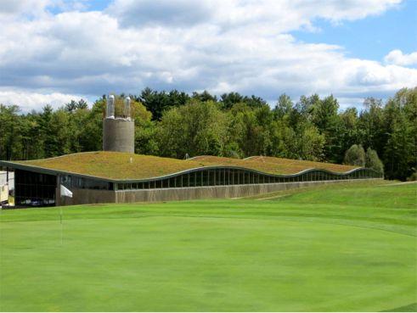
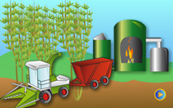
কার্বন ও হাইড্রোজেন সমৃদ্ধ জৈব পদার্থ
বায়োমাস শক্তি

Slide 13
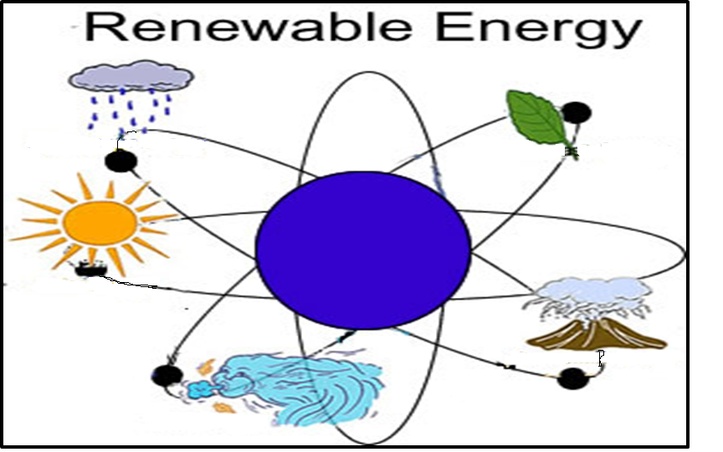
নবায়নযোগ্য শক্তি
বায়োমাস শক্তি
পানি শক্তি
শক্তির উৎস
সৌর শক্তি
বায়ু শক্তি
ভূ-তাপীয় শক্তি
পুনরায় ব্যবহার করা হয়

Slide 14
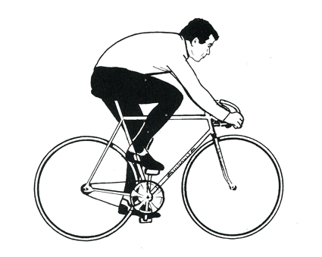
দলীয় কাজ
“কাজ ও শক্তি পরস্পরের পরিপূরক”- বিশ্লেষণ কর

Slide 15
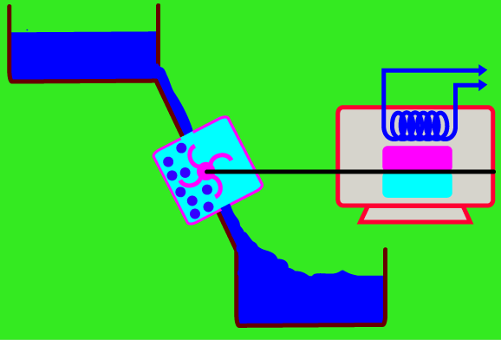
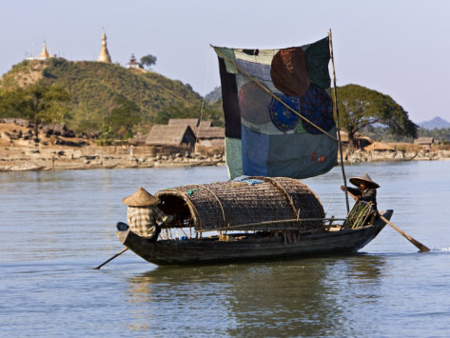
মূল্যায়ন
কোন শক্তি জমা আছে?
কোন শক্তি কাজ করছে?
বিভব শক্তি
বায়ু শক্তি
উৎস শেষ হয়ে যায় না এবং পরিবেশ দূষণ হয় না

Slide 16
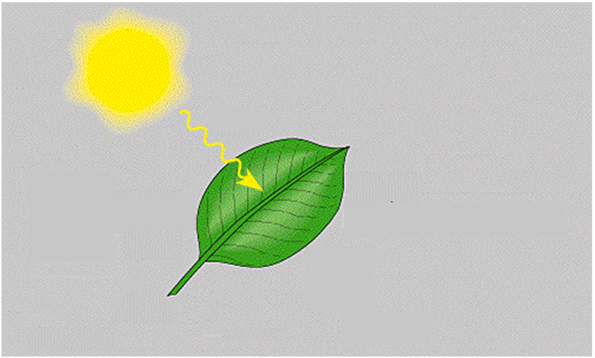
আলো
CO₂
কার্বোহাইড্রেড
পানি
অক্সিজেন
বায়োমাস শক্তি

Slide 17
V= 20ms⁻¹
m= 40kg
বাড়ির কাজ
সাইকেল আরোহীর প্রত্যেকের ভর ও বেগ সমান
g = 9.8ms^{–2}
চারজনের মোট গতিশক্তির পরিমান কত?

Slide 18
ধন্যবাদ

